Slide 1
1 일 차

Slide 2
Node.js의 개념
구글의 크롬 V8 자바스크립트 엔진을 기반으로한 비동기 IO 를 지원하는 고성능네트워크 서버이다.
프로그래밍 언어로 Javascript를 사용한다.
2009년 유럽 JSConf의 라이언 달이 V8을 이용하여 자바스크립트의 강력함과 단순함을 활용한 이벤트 기반의 논블로킹 I/O를 주 컨셉으로 만든 백엔드(Back-end) 자바스크립트기반 서버이다.
Single Thread기반의 이벤트 루프를 기반으로 하고 있다.
자바스크립트와 이벤트 루프(참고)
사이트 : https://meetup.toast.com/posts/89
V8 자바스크립트 엔진(참고)
사이트 : https://thd0011.tistory.com/20

Slide 3
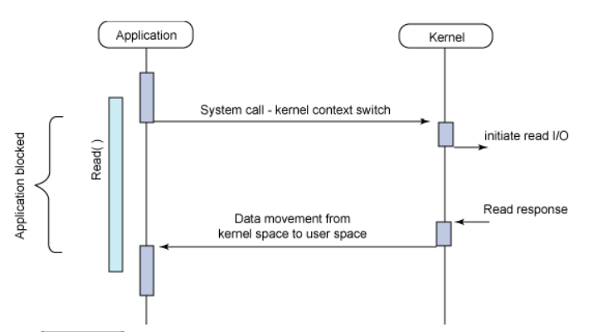
동기 방식

Slide 4
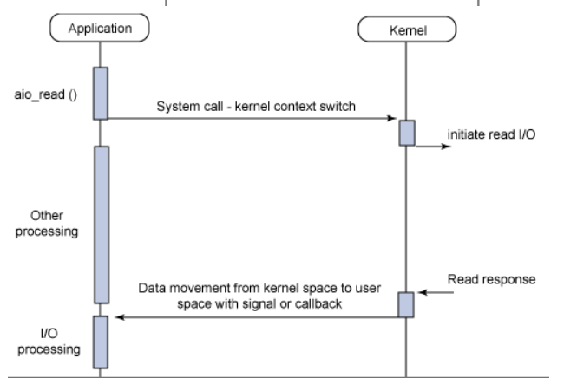
비동기방식

Slide 5
Express.js의 개념
Express.js는 Node.js를 위한 빠르고 간편한 웹 프레임워크입니다.
가볍고 유연하게 웹 프레임워크를 구성할 수 있는 장점이 있습니다.
관련 기능으로는 라우팅, 정적파일 호스팅 관리, 템플릿 엔진, 보안, 세션, 그 밖의 여러 API를 제공하여 Node.js의 미들웨어 기능을 합니다.
Express.js(참고)
사이트 :https://m.blog.naver.com/scw0531/221137602896

